Slide 1
Tégument et phanères
Le tégument ou peau des vertébrés forme le revêtement externe du corps. Il
est formé par l’association de 2 tissus d’origine embryologique différente.
- Un épithélium superficiel: l’épiderme
- Un tissu conjonctif : le derme, parfois mal séparé d’un autre tissu sous-
jacent: l’hypoderme
Le tégument est un des plus volumineux organes des vertébrés. Sa surface est
de 1,5 à 2m² chez l’homme.
Ses fonctions sont multiples:
- Comme paroi externe du corps: il a un rôle protecteur ( mécanique, thermique)
et sensoriel (sensibilité cutanée).
Il peut aussi avoir une fonction respiratoire (amphibiens).
- Il possède des glandes cutanées qui ont, soit des fonctions excrétrices (glandes
sudoripares des mammifères), soit nutritives (glandes mammaires des
mammifères),soit de régulation thermique (évaporation de la sueur chez les
mammifères), soit de reconnaissance individuelle (glandes odorantes de certains
reptiles et mammifères).

Slide 2
Structure générale
- Epiderme: épithélium pluristratifié. Il est fait de cellules jointives; il
n’est pas vascularisé mais il est innervé (sensibilité algésique) et
pigmenté. Ses cellules se multiplient sans arrêt.
Chez les vertébrés tétrapodes, les cellules épidermiques élaborent des
protéines complexes: les kératines. Cette couche forme un écran
limitant les pertes d’eau par évaporation, donc la kératinisation
représente une excellente adaptation des tétrapodes à la vie aérienne.
Chez les amphibiens, mal adaptés au milieu aérien, la couche cornée
est mince, l’épiderme reste perméable, ce qui permet une respiration
cutanée.
Chez les amniotes, la couche cornée peut devenir très épaisse.
L’élimination des couches superficielles de ces cellules se fait
continuellement chez les oiseaux et mammifères et tous les mois ou 3
mois chez les squamates (mue..).

Slide 3
Derme: c’est un tissu conjonctif qui supporte et nourrit l’épiderme.
Il est formé de fibres collagènes superposées à un réseau de fibres
élastiques.
Il est très résistant et donne à la peau son rôle protecteur.
Ses propriétés sont exploitées dans l’industrie du cuir qui utilise la peau de
certains ruminants domestiques:
Bovins: cuir à semelle
Ovins: ganterie
Caprins: ganterie, maroquinerie, dessus de chaussures
Il est vascularisé, innervé et pigmenté.
Hypoderme ou tissu conjonctif sous-cutané: la peau des vertébrés est
séparée des organes sous-jacents (muscles, os) par un tissu conjonctif:
l’hypoderme. Chez les mammifères à poils rares (mammifères aquatiques,
porc domestique), il se charge de graisse et forme une couche isolante: le lard
Chez les cétacés (mammifères marins), ce lard atteint 10 à 20 cm d’épaisseur et
représente 15 à 50% du poids total de l’animal.

Slide 4
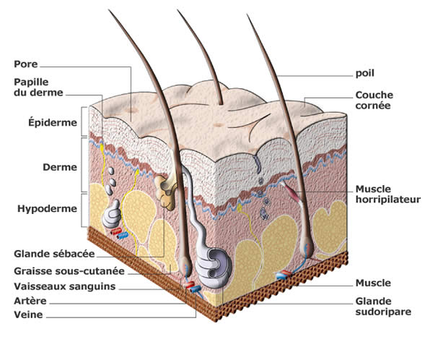
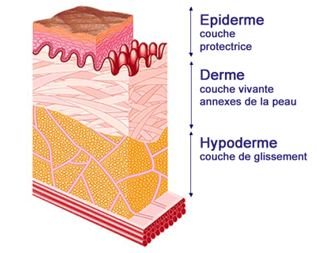
PEAU

Slide 5
Phanères
Ce sont des productions cornées épidermiques
kératinisées, développées à la surface externe
de l’épiderme. Elles sont surtout caractéristiques
des amniotes terrestres à couches cornées très
différenciées.

Slide 6
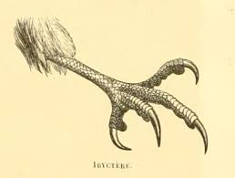
Ecailles cornées
On les trouve chez les reptiles, les pattes d’oiseaux, la queue de différents mammifères (Kangourou, rongeurs, insectivores).

Slide 7
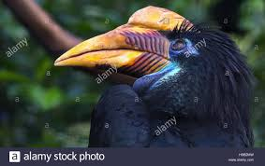
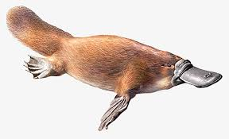
Becs cornés
On les trouve chez les oiseaux, mammifères monotrèmes , à bec souvent tranchant qui remplace les dents souvent absentes (Ornithorynque)

Slide 8
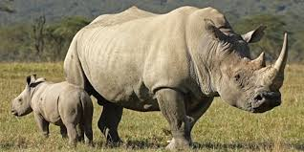
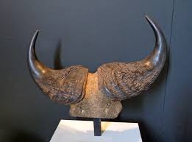
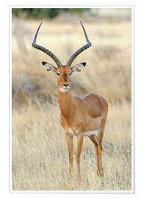
Cornes
On appelle corne toute excroissance pointue portée par la tête des animaux.
Seules les cornes kératinisées sont des phanères.
Cornes impaires, pleines et permanentes: rhinocéros mâle et femelle
Cornes frontales, paires, creuses et permanentes des ruminants: bovins, ovins, caprins parfois mâle et femelle , parfois mâle seulement
Cornes frontales, paires, creuses et caduques de l’antilope mâle

Slide 9
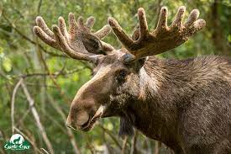
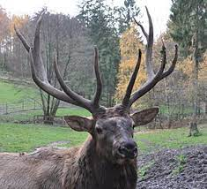
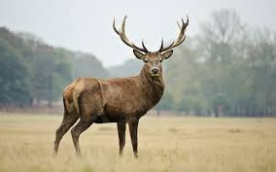
Bois des Cervidés
Les cornes osseuses ou bois des Cervidés (Elan,cerf,Wapiti, Daim) sont des productions dermiques.

Slide 10
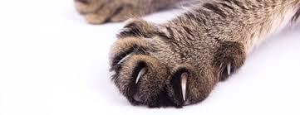
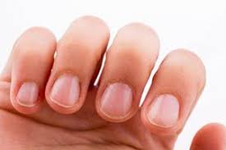
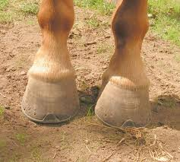
Griffes, sabots, ongles
Autour de la phalange terminale des amniotes:
Griffes: oiseaux, carnivores, crocodiles,
mammifères
- Ongles: primates (Homme, singe)
Sabots :ongulés
(équidés, ruminants)

Slide 11
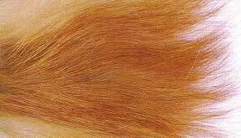
Poils
Caractéristiques des mammifères.
Leur longueur varie de quelques millimètres à plus d’un mètre.

Slide 12
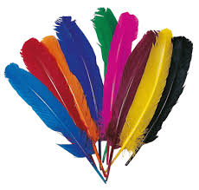
Plumes
Caractéristiques des oiseaux. Les plumes sont des phanères beaucoup plus complexes que les poils.
Elles constituent un revêtement isolant contre l’eau et le froid (T° 40-44°) et permettent le vol.

Slide 13
Glandes cutanées
La plupart des glandes cutanées élaborent un
mucus qui forme une protection et d’autres
sécrètent une substance d’alarme qui est
détectée par l’olfaction des animaux de la même
espèce.
Chez les mammifères, elles sont divisées en 3
catégories:

Slide 14
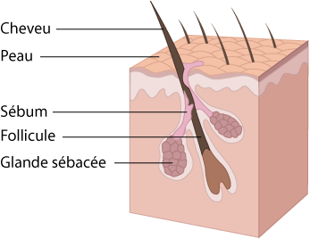
Glandes sébacées
Elles entourent la racine d’un poil, elles régularisent les pertes d’eau par évaporation et imperméabilisent le poil.
Chez l’homme, elles sont développées autour du nez, de la bouche, du front, des pommettes, du cou, de la partie antérieure du tronc et sur les organes génitaux.

Slide 15
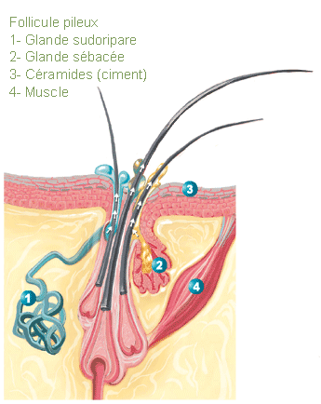
Glandes sudoripares
Certaines sont associées à un follicule pileux, d’autres non.
Les 1ères sont les plus nombreuses.
Chez l’homme, elles se situent au niveau des aisselles, du nombril, du mamelon, de la région ano-génitale et de l’oreille externe.
Chez la plupart des mammifères, ces glandes spécialisées sécrètent des substances grasses à odeur forte et jouent un rôle essentiel dans le marquage du territoire, de la reconnaissance individuelle et les rapports sociaux.

Slide 16
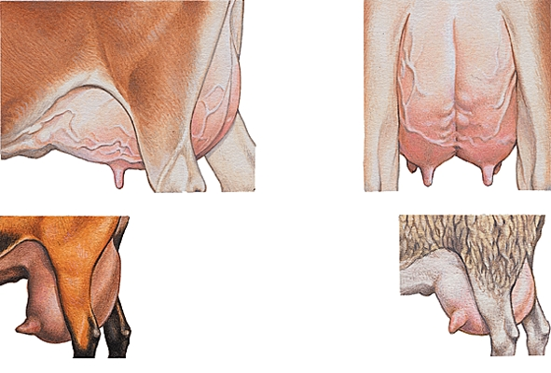
Glandes mammaires
Elles existent chez tous les mammifères.
Leur sécrétion constitue le lait, indispensable à la nutrition du nouveau-né.
Elles sont groupées en mamelles, disposées à la face ventrale du tronc (rongeurs, carnivores), du thorax (homme, chauve-souris, éléphant), de l’abdomen (baleine) et de la région inguinale (ruminants, équidés).

Slide 17
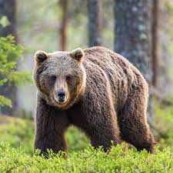
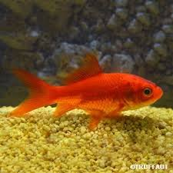
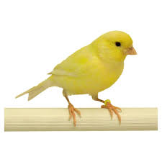
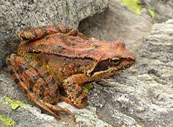
Coloration du tégument
La couleur d’un objet est due à
l’absorption par celui-ci de certaines
radiations de la lumière.
Il existe plusieurs sortes de colorations:
pigmentaire, structurale et mixte.
1- Colorations pigmentaires: les pigments des vertébrés appartiennent à 3 familles chimiques:
a- Les mélanines: responsables de toutes les colorations noires ou brunes
b- Les caroténoïdes: responsables de certaines colorations jaunes, oranges ou rouges (poissons rouges, plumes jaunes des canaris)
c- Les ptérines: responsables de certaines colorations jaunes ou rouges (grenouille rousse)
Ces pigments sont toujours élaborés par
des cellules particulières : les
chromatophores.

Slide 18
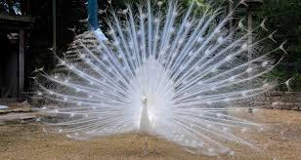
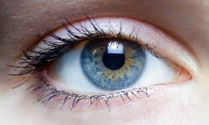
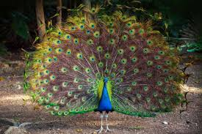
2- Colorations structurales: elles peuvent résulter de:
a- Phénomènes de dispersion de la lumière: cette dispersion peut être totale (plumes ou poils blancs) ou partielle (iris de l’homme)
b- Phénomènes d’interférence: entre la kératine et la couche cornée (plumes de paon). Ces colorations sont toujours irisées, c’est-à- dire qu’elles varient suivant l’incidence de la lumière.

Slide 19
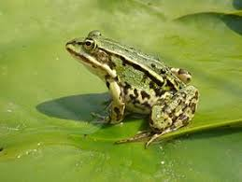
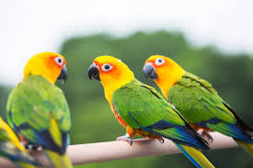
3- Colorations mixtes: c’est la combinaison d’une coloration pigmentaire et d’une coloration structurale.
La coloration de nombreux vertébrés (grenouille verte, perroquet) n’est pas due à un pigment vert mais à une coloration bleue, combinée à une coloration pigmentaire jaune due à des caroténoïdes.

Slide 20
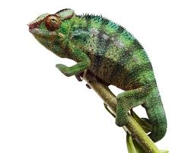
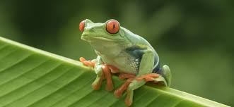
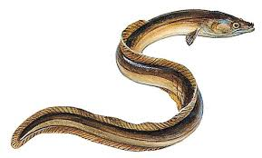
Changement de coloration
Certains vertébrés sont capables de
changer leur coloration de façon rapide:
poissons, amphibiens (grenouilles),
reptiles (caméléons).
Cette coloration est due à la physiologie et
à la morphologie des mélanomorphes qui
sont des cellules étoilées à allure de
neurones, capables de modifier la
répartition des grains de mélanine dans
leur cytoplasme.
Ces changements de grains de mélanine
sont dus à des informations visuelles qui
atteignent l’encéphale et vont aux
mélanomorphes, soit par voie nerveuse
(caméléon), hormonale (amphibiens) ou les
deux (anguilles)
Ces changements permettent une
homochromie avec le milieu qui cache
l’animal de ses prédateurs.

